Slide 1
Kotlin based Android
ProgressBar
윤재성
Ⅰ Ⅱ Ⅲ Ⅳ Ⅴ Ⅵ Ⅶ Ⅷ Ⅸ Ⅹ

Slide 2
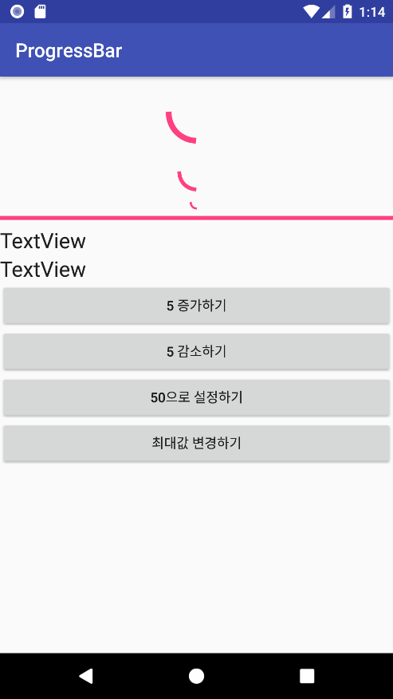
ProgressBar
오래 걸리는 작업이 있을 경우 작업 중임을 표시하는 View

Slide 3
ProgressBar의 주요 속성
style : ProgressBar의 모양을 설정한다.
max : 최대 값
progress : 현재 값

Slide 4
ProgressBar의 주요 프로퍼티
progress : 현재 값을 관리한다.

Slide 5
ProgressBar의 주요 메서드
incrementProgressBy : 지정한 값 만큼 증가 혹은 감소시킨다.

Slide 6
학습정리
ProgressBar는 현재 진행 중이라는 것을 표시하거나 진행 상황을 표시하는 View 이다.

